Slide 1

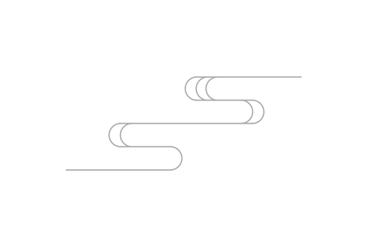
就命运而言，休论公道。
我
与
地坛
读书报告

Slide 2

一
二
以地坛寻路，奋斗而不息­­
以地坛承悔，睹物而思母
以地坛载情，以景来应人
《我与地坛》内容
地坛人群的形态
四季生命的形态
他者生命的形态
生命的沉思
三
身体残缺和
情感世界的完美
身体残缺和
精神世界的完美
残缺中的完美
目 录
Notes:
《我与地坛》内容：
以地坛载情，以景来应人。
以地坛承悔，睹物而思母。
以地坛寻路，奋斗而不息。

